Slide 1
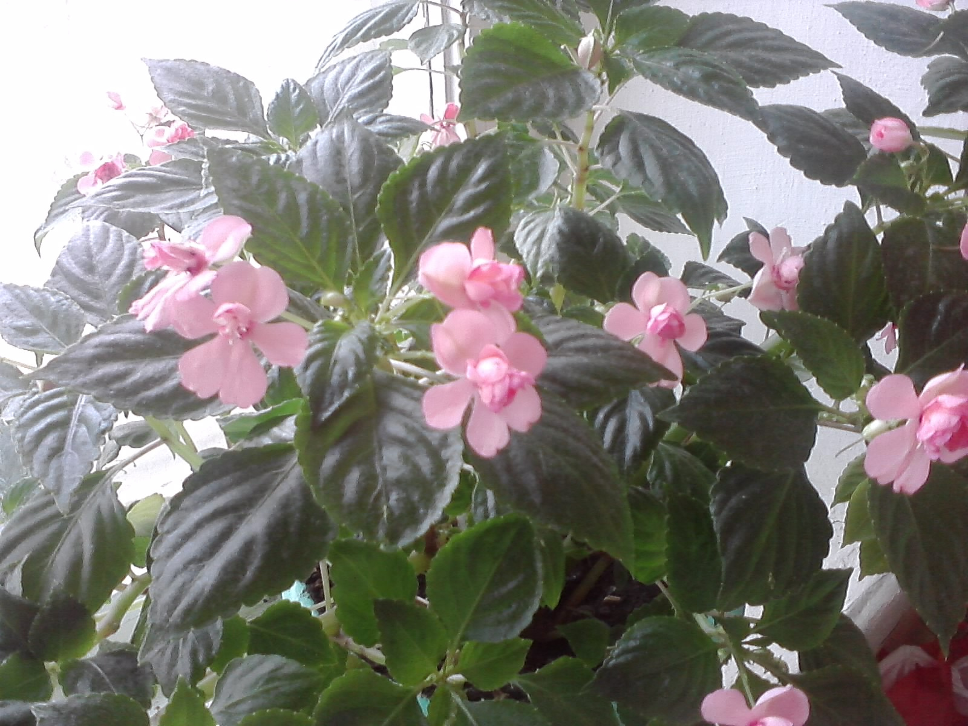
Весёлая пятница.
Что за прелесть!

Slide 2
Весёлая пятница.
Мы любим ходить в школу .Хотим быть грамотными.
Сделал дело , гуляй смело! Мы решили проводить «Весёлую пятницу . Уметь отдыхать – это талант! Эту «Весёлую пятницу» организовали мальчики . Они изображали талантливых артистов лилипутов . Очень весело ! Нас ожидал сюрприз-остановка «Лакомка». Очень вкусно ! Мы хохотали от души . Интересные конкурсы , проведённые ими ,развлекли нас . Очень интересно!
Затея удалась! Наша жизнь стала ещё увлекательней.

Slide 3

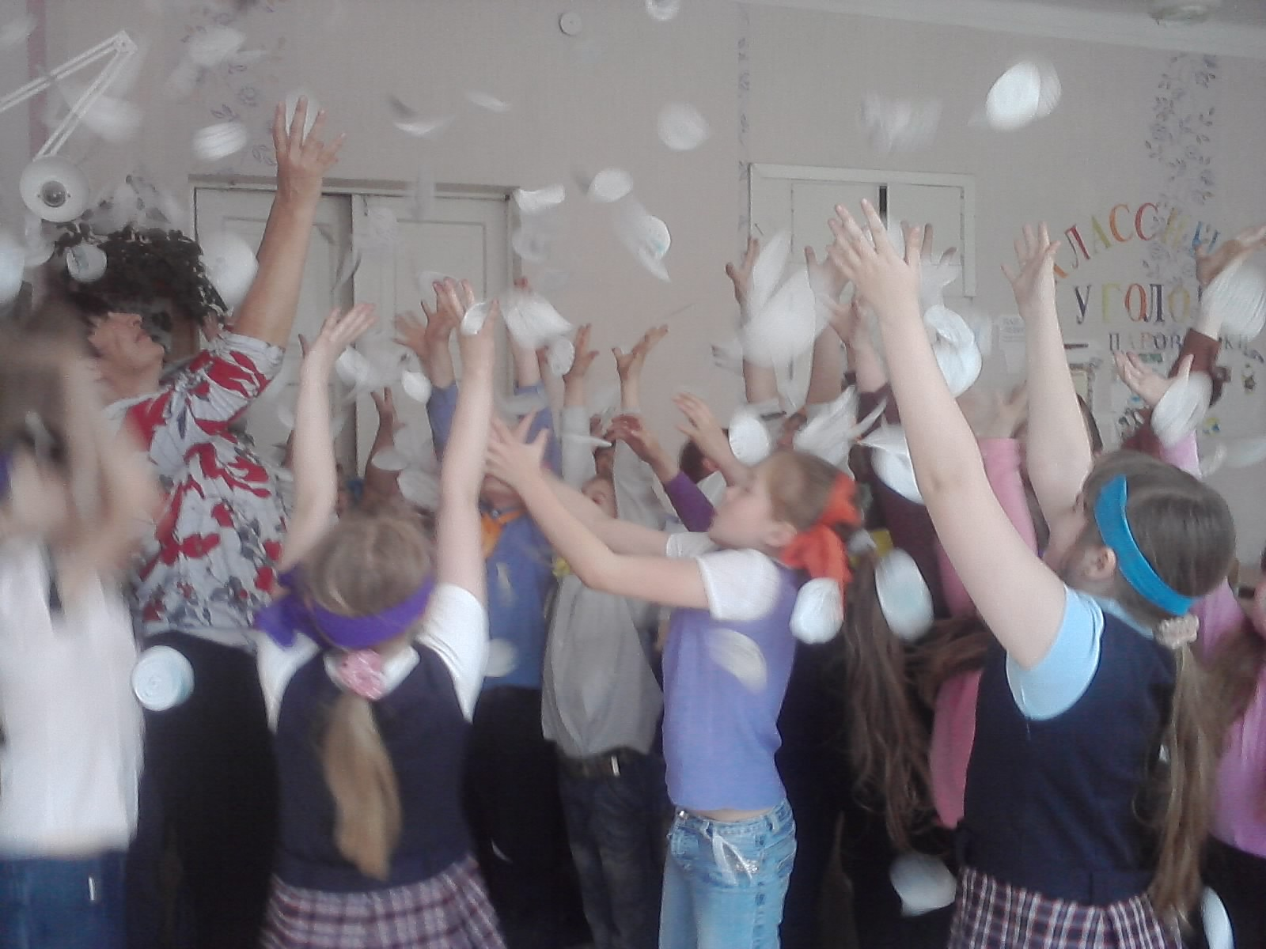
Хроника событий.

Slide 4
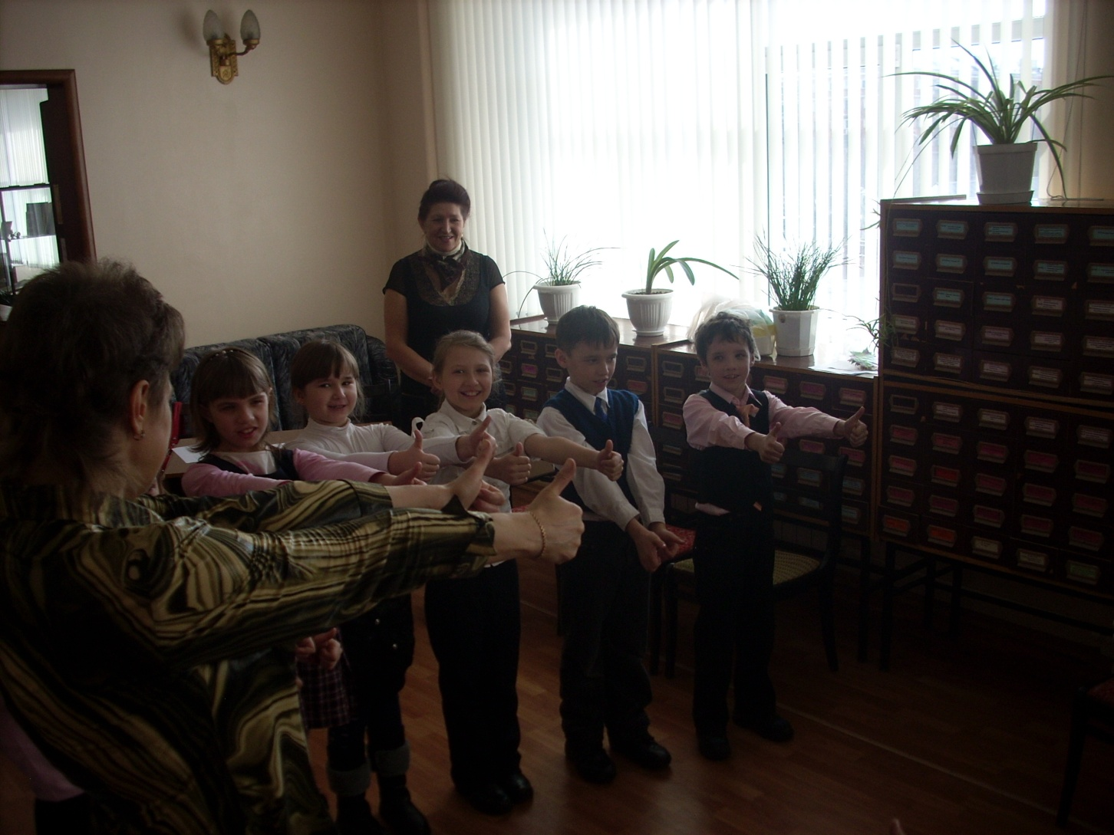
Это мы.

Slide 5
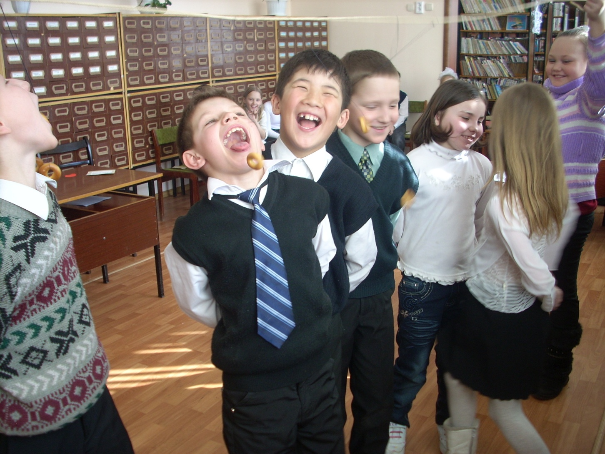
И это мы!

Slide 6
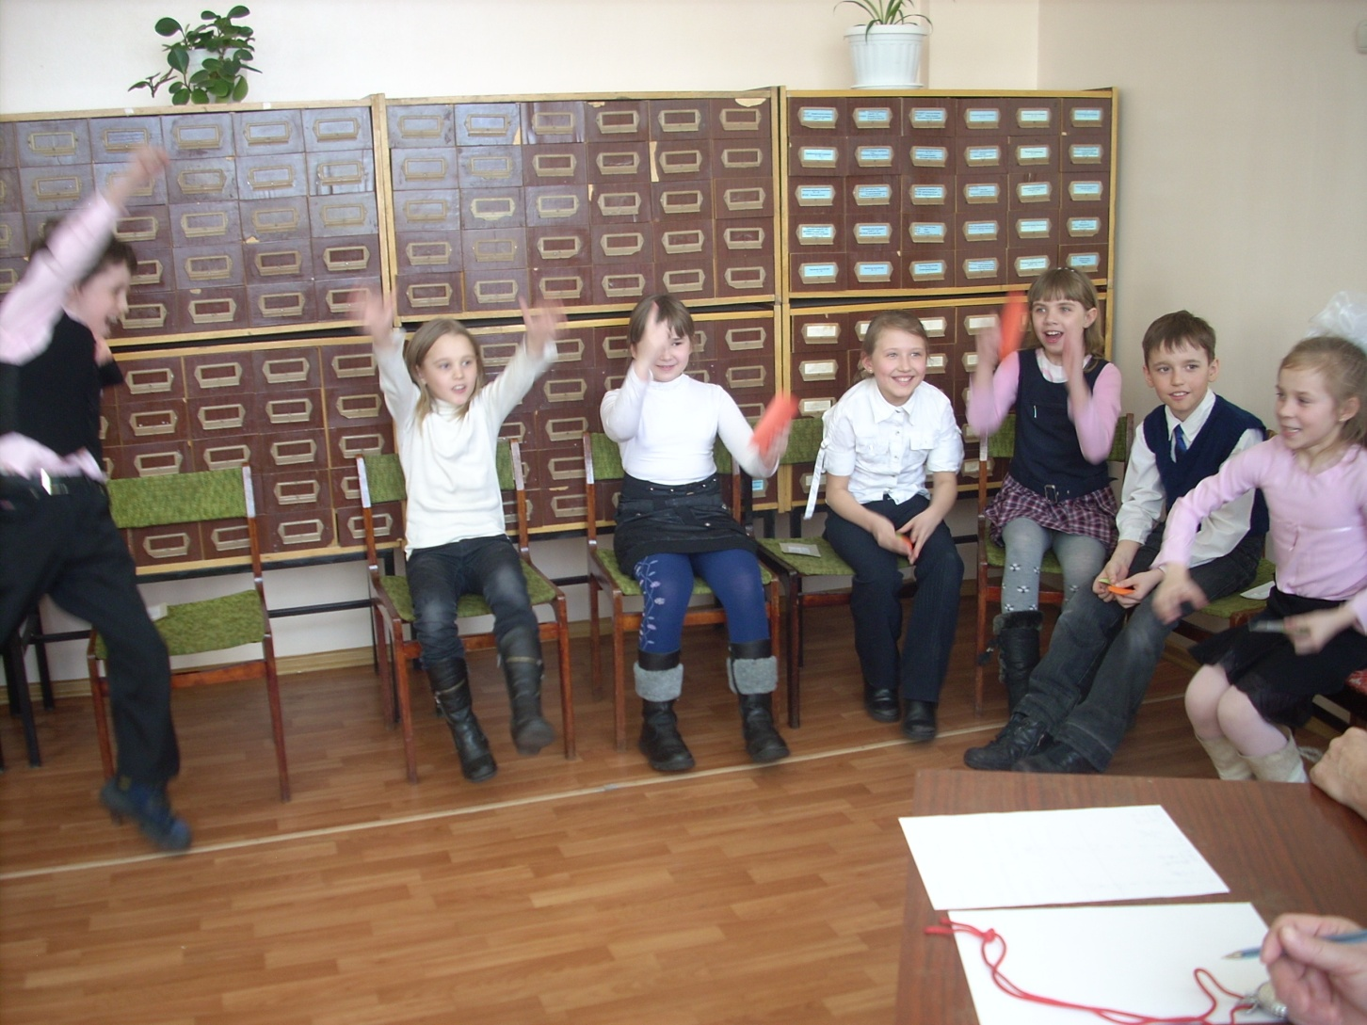
Вот так!

